Slide 1
Nejčastější chyby v odborných projektech
2023/2024

Slide 2
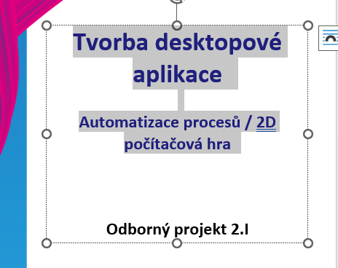
První slide
Vybrat jedno ze dvou témat, buď Automatizace procesů nebo 2D počítačová hra

Slide 3
Vertikální a horizontální členění textu
​Herní smyčka
Grafické rozhraní (podkapitola GIF obrázek)
Pohyb hráče
Kolize
Umělá inteligence nepřítele
Abstraktní třída
Souřadnice
Dědičnost
Zápis do textového souboru
Animace pádu
Hudba

Slide 4
Struktura tříd
KAPITOLA 2
Popis struktury tříd v analýze projektu jako podkapitola diagramu tříd (v podstatě stylem dokumentace)

Slide 5
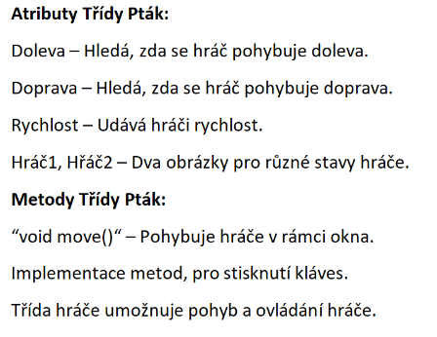
Výkladový slohový postup
Nelze používat formát Pojem: vysvětlení !!!

Slide 6
V jinak české větě anglický neodborný výraz
V game se nachází keyListener a mouseListener.
V řídící třídě projektu je vytvořeno rozhraní pro vstupy z klávesnice a myši.

Slide 7
Zbytečná výplň
Cíl při tomto projektu byl jasný, a to naprogramovat jednoduchou hru pro jednoho hráče.
Cíl při tomto projektu byl naprogramovat jednoduchou hru pro jednoho hráče.
Stále je cíl příliš obecný, cíl by měl být konkrétnější.

Slide 8
Vaše dojmy do odborného textu nepatří! A určitě ne do kapitoly 1!
Hra by měla být spíše lehčí, jelikož jsem se nepouštěl do složitějších kódů kvůli nedostatku hlubších znalostí v programování.
Nepoužívat 1. os. čísla jednotného!

Slide 9
Pro nepřehledné texty používat editovatelné tabulky
Business požadavky tohoto projektu jsou následující: 1. Jako Hráč potřebuji Pohyb, protože potřebuji uhýbat nepřátelům. 2. Jako Hráč potřebuji Životy, protože se snažím přežít co nejdéle. 3. Jako Hráč potřebuji Střílet, protože se snažím zasáhnout nepřítele. 4. Jako Hráč potřebuji Zásobník, protože potřebuji střílet co nejdéle. 5. Jako Hráč potřebuji Rychlost střelby, protože se snažím co nejrychleji zničit nepřítele. 6. Jako Hráč potřebuji skóre, protože potřebuju Skóre, protože potřebuju vědět jak jsem dobrý. 7. Jako Hráč potřebuju Peníze, protože si potřebuju kupovat lepší věci. 8. Jako Nepřítel potřebuju padat, protože se snažím střetnout s hráčem. 9. Jako Nepřítel potřebuji životy, protože se snažím přežít útok hráče. 10. Jako Nepřítel potřebuji Velikost, protože chci mít co nejvíce životů. 11. Jako Nepřítel se potřebuji střetnout s Hráčem, protože mu potřebuji ubrat život. 12. Jako Střela potřebuji Pohyb, protože se potřebuji pohybovat směrem, který mě hráč namířil. Jako Střela potřebuji Kalibr, protože se snažím ubrat nepříteli co nejvíce životů.
Formátování: Popisek a číslo nad tabulkou, u obrázků pod… Seznam tabulek na konci dokumentu

Slide 10
Přeužívání velkých písmen
Jako Nepřítel potřebuji Velikost, protože chci mít co nejvíce životů.
Jako nepřítel potřebuji velikost, protože chci mít co nejvíce životů.
Ano, tenhle požadavek totálně nedává smysl!!!

Slide 11
Lajdácký jazyk a chybějící tečka
Všechny použité zdroje jsou řádně citovaný, označeny a uvedeny v seznamu použité literatury
Veškeré informace, které jsem použil, jsou citovány a uvedeny v seznamu použité literatury.

Slide 12
Vyhnout se opakování stejné myšlenky dvakrát
Ukázky kódu označit v textu a očíslovat, nepřidávat je jako obrázek!!!
Úvod a závěr patří do generovaného obsahu a není v něm číslovaný, stejně tak seznam příloh a použité literatury.

Slide 13
Nepodcenit

Slide 14
Nepodcenit
PREZENTACI

Slide 15
Zkontrolovat si 27 000 znaků od úvodu po závěr
Odevzdat všechny části do Moodlu (docx, pdf, pptx, jar, zip, Github), dvakrát si to zkontrolovat
ideálně už večer před odevzdáním, pak kdyžtak aktualizovat, v pondělí 3. června ve 12:00 se brány zavřou

